Slide 1
Integración de la seguridad
en el desarrollo de software
Una vista Interna al Programa de Seguridad en EFX
República Dominicana|Agosto 2023

Slide 2
Operamos en
24 países
Líder global en data, analítica y tecnología
NYSE: EFX
Ingreso en 2022:
US$5,1 mil millones
Equifax juega un rol esencial en la economía al ayudar a compañías de diversas industrias como la automotriz, comunicaciones, servicios, servicios financieros, fintech, salud, seguros, hipotecas, comercio y gobierno a tomar decisiones estratégicas de negocio con mayor confianza.
+14 mil empleados
en el mundo
Ayudamos a las personas a alcanzar su mejor potencial financiero
Tenemos una marca sólida - 122 años de historia y presencia en 24 países
Somos líder global en nuestro rubro de negocio
Garantizamos legalidad y transparencia
Data
Información actualizada y confiables
Analíticos
Diversas fuentes de información.
Visión del individuo.
Tecnología
Plataforma de BIG DATA que permite el rápido procesamiento de información.
Notes:
Innovación, seguridad y cliente primero como base
M

Slide 3
La seguridad en Equifax se compone de:
Equipo de Borde
Equipo de Riesgo
Equipo de Arquitectura
Equipo de Ciberseguridad
Seguridad Física – Monitoreo / Respuestas
Investigaciones internas
Investigaciones de Fraude
Gestión de Crisis
Gestión de Riesgos
Gobernanza
Gestión de Proveedores
Business Information Security Officers (BISO)
Continuidad de Negocios
Seguridad en Desarrollo
Ingeniería de Seguridad
Arquitectura de Seguridad
Ciberseguridad – Gestión de Procesos
Red Team
Inteligencia sobre Amenazas
SIEM / Monitoreo y Registro
Gestión de Vulnerabilidades
Equipo de Producto
Equipo de Protección
de Datos
Equipo de Infraestructura de Seguridad
Equipo de Gestión de Identidad
Seguridad en Aplicaciones
Gestión de Vulnerabilidades en Aplicaciones
Evaluaciones estáticas/ dinámicas/ interactivas de seguridad
WAF
Pentesting de Aplicaciones
Cifrado de Datos
Prevención de Fuga de Datos (DLP)
Monitoreo de Actividades en Base de Datos
Vulnerabilidades en Infraestructura
Endpoint
Mainframe
Móvil
Seguridad en la Nube
Seguridad en E-mails
Seguridad en Redes
Gestión de Accesos
Gestión de Identidad/Accesos de Clientes
Gestión de Control de Acceso basado en Roles
Active Directory
Notes:
Mayor automatización
Adopción de nuevos métodos digitales para uso de los datos
Creciente riesgo de fraude en pagos
Aumento de frecuencia de Amenazas
Reto continuado de equilibrar la seguriad del negocio y los Objetivos
Mayor necesidad de un monitoreo constante de la madurez del programa de seguridad
Acentuada necesidad de evaluación de riesgo en tiempo real

Slide 4
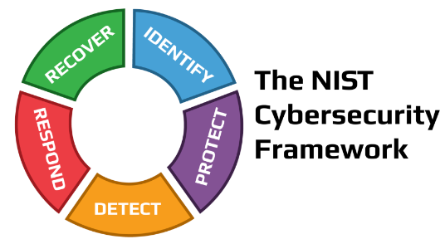
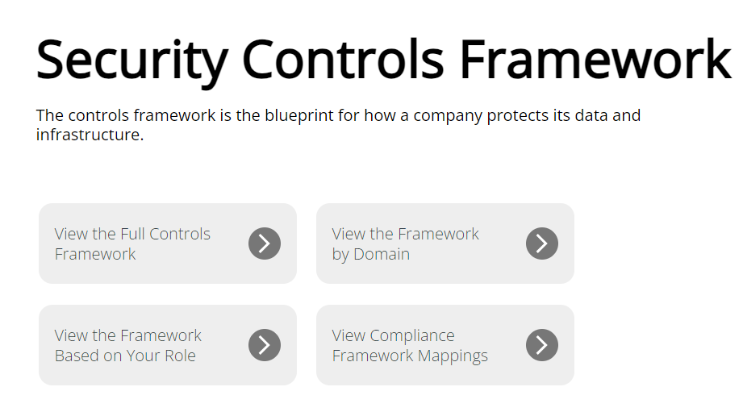
Ciclo de vida de desarrollo de software seguro (SSDLC)
Es un enfoque sistemático para el desarrollo de software que prioriza la seguridad en cada etapa. Al integrar medidas de seguridad desde el principio, SSDLC tiene como objetivo crear un software más robusto y menos vulnerable.
La Companía documenta, implementa y comunica un Ciclo de Vida de Desarrollo de Software (SDLC) que incorpora requerimientos de privacidad y seguridad, herramientas y actividades de seguridad en las fases del desarrollo del software.
https://controlsframework.equifax.com/home
Domain Name: Project Planning
TR ID: PP-TR-300
Notes:
Mayor automatización
Adopción de nuevos métodos digitales para uso de los datos
Creciente riesgo de fraude en pagos
Aumento de frecuencia de Amenazas
Reto continuado de equilibrar la seguriad del negocio y los Objetivos
Mayor necesidad de un monitoreo constante de la madurez del programa de seguridad
Acentuada necesidad de evaluación de riesgo en tiempo real

Slide 5
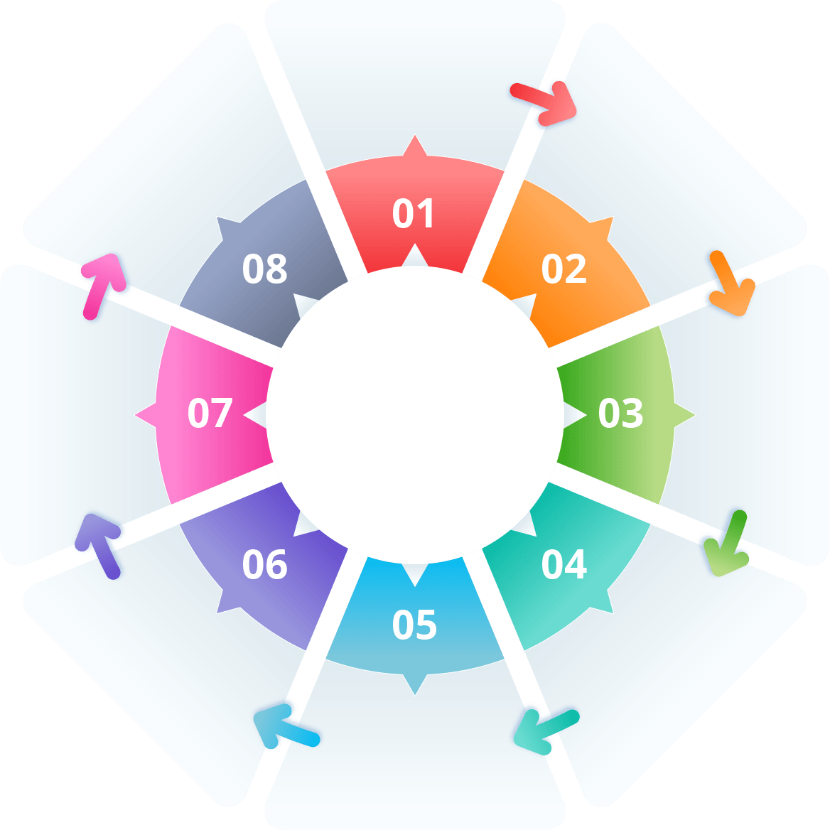
Equifax
Business
Case
Ciclo de vida de desarrollo de software seguro (SDLC) en EFX
Desecho
Requerimientos
EFX
SDLC
Opera-
ciones
Diseño
Despliegue
Implemen-
tación
Verificación
Notes:
Mayor automatización
Adopción de nuevos métodos digitales para uso de los datos
Creciente riesgo de fraude en pagos
Aumento de frecuencia de Amenazas
Reto continuado de equilibrar la seguriad del negocio y los Objetivos
Mayor necesidad de un monitoreo constante de la madurez del programa de seguridad
Acentuada necesidad de evaluación de riesgo en tiempo real

Slide 6
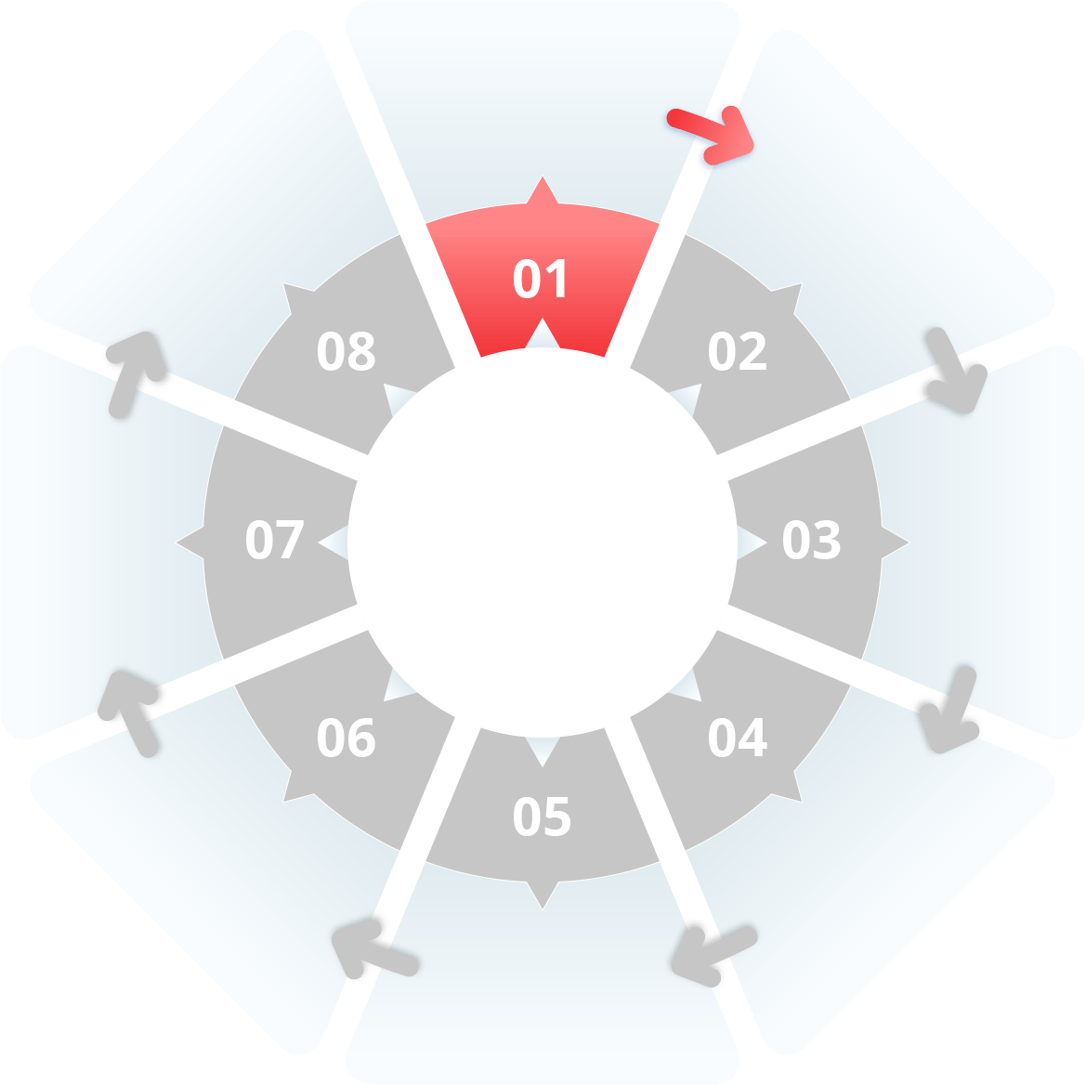
Equifax Business Case
Se define la necesidad
Se determina la arquitectura del producto y la arquitectura técnica de alto nivel.
Se elabora un plan técnico de alto nivel
Presupuestos asignados
Se establece la estrategia de migración, si corresponde.
Se determina el procedimiento para el servicio entregado.
Recursos apropiados asignados
Se hace un compromiso con los estándares de seguridad.
Y se establece el uso de servicios comunes del catálogo de servicios de Equifax
Notes:
Mayor automatización
Adopción de nuevos métodos digitales para uso de los datos
Creciente riesgo de fraude en pagos
Aumento de frecuencia de Amenazas
Reto continuado de equilibrar la seguriad del negocio y los Objetivos
Mayor necesidad de un monitoreo constante de la madurez del programa de seguridad
Acentuada necesidad de evaluación de riesgo en tiempo real

Slide 7
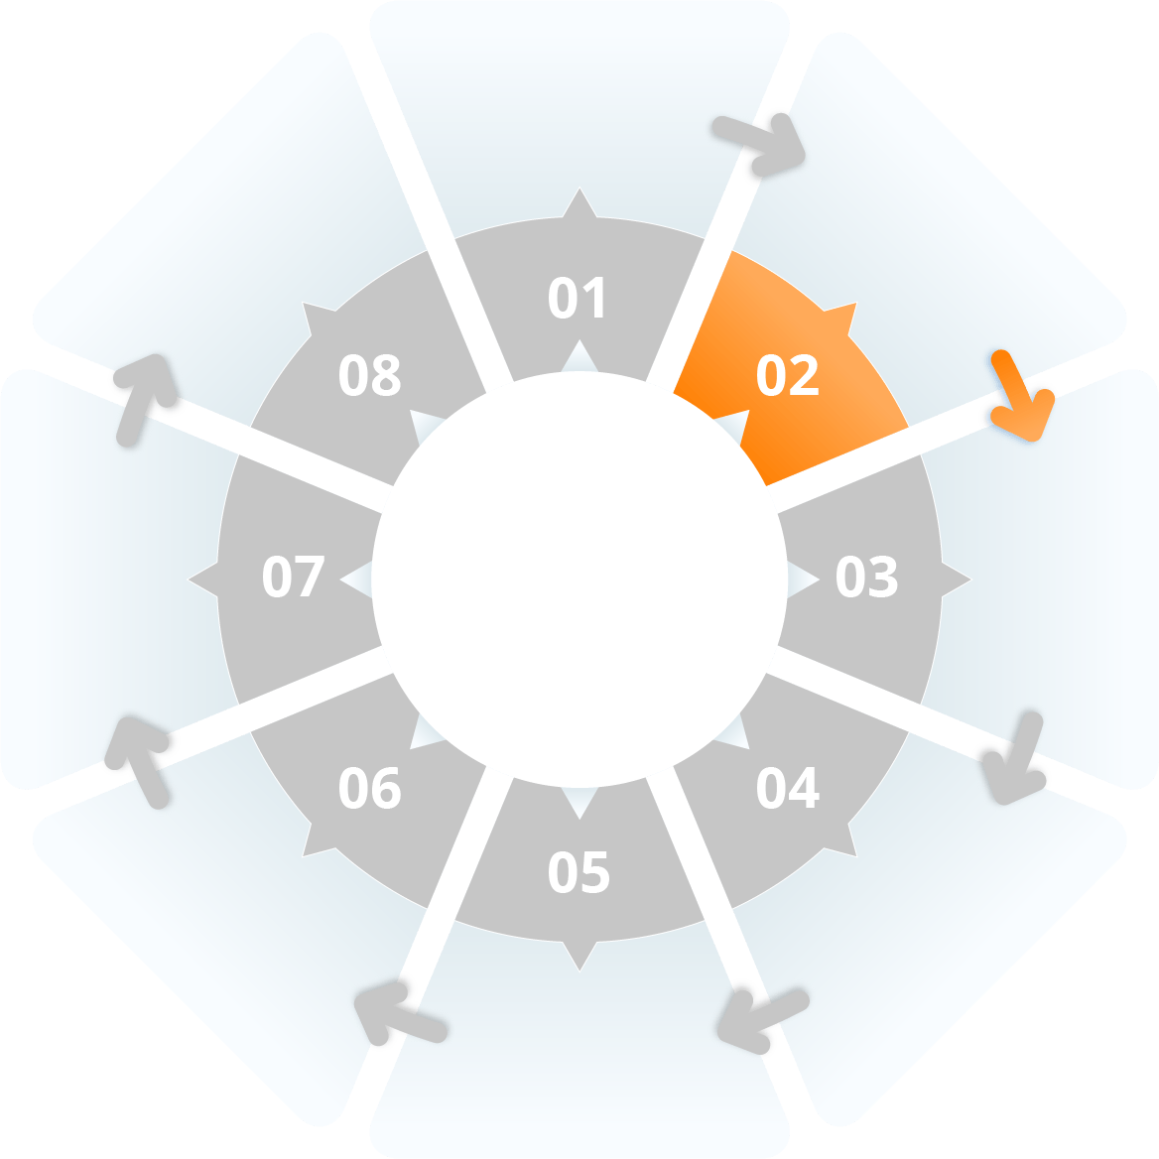
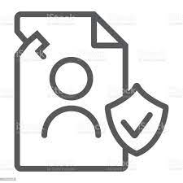
Requerimientos
Todas las historias de seguridad, cumplimiento y privacidad de datos se capturan en el backlog y se priorizan junto con los requisitos funcionales.
Se siguen los estándares apropiados de tokenización y cifrado de datos, tal como se define en la Clasificación de datos y protecciones criptográficas.
Manual de Ingeniería
Conocimientos de Owasp
EFX Controls and Technical Requirements
Compliance Standards
Data privacy
Business continuity/disaster recovery
Zero-Trust
Data and System Integrity
Least Privilege
Monitoring
Availability
Politicas-Controles
https://controlsframework.equifax.com/home
NEQ si aplica
Ask Privacy
Notes:
Mayor automatización
Adopción de nuevos métodos digitales para uso de los datos
Creciente riesgo de fraude en pagos
Aumento de frecuencia de Amenazas
Reto continuado de equilibrar la seguriad del negocio y los Objetivos
Mayor necesidad de un monitoreo constante de la madurez del programa de seguridad
Acentuada necesidad de evaluación de riesgo en tiempo real

Slide 8
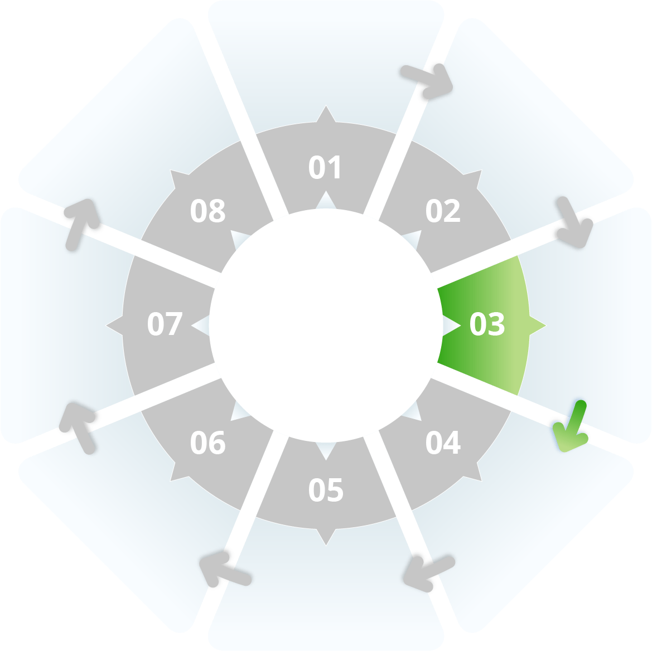
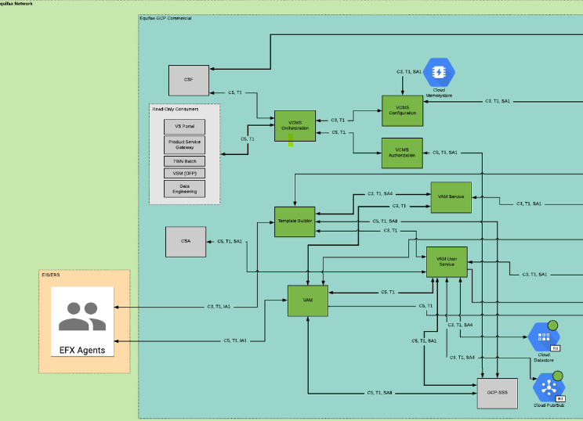
Diseño
La fase de diseño es donde se crea el diseño del sistema y se identifican los flujos de datos en el diseño (DFD).
Las mejores prácticas de arquitectura de seguridad se aplican a plataformas como servidores web, bases de datos, middleware, servicios locales y en la nube como GCP.
Data flow diagram
Security Design Review
Notes:
Mayor automatización
Adopción de nuevos métodos digitales para uso de los datos
Creciente riesgo de fraude en pagos
Aumento de frecuencia de Amenazas
Reto continuado de equilibrar la seguriad del negocio y los Objetivos
Mayor necesidad de un monitoreo constante de la madurez del programa de seguridad
Acentuada necesidad de evaluación de riesgo en tiempo real

Slide 9
Modelado de Amenazas
¿Qué puede salir mal?
Amenaza
Propiedad
Detalle
S
Spoofing
Autenticidad
Suplantación de Identidad
Tamper
Integridad
Modificaciones no autorizadas
T Tampering
Las amenazas y vulnerabilidades potenciales se identifican a través de ejercicios integrales de modelado de amenazas. Comprender el panorama de riesgos ayuda a planificar medidas de seguridad de manera efectiva.
El modelo STRIDE es un sistema para la clasificación de amenazas conocidas de acuerdo a la clase de exploits que se usan o la motivación del atacante. Seis amenazas son consideradas:
T
R
Repudio
No Repudio
No reconocimiento de modificación
Divulgación de Información
Confidencialidad
Filtración de Información
I
D
Denegación de Servicio
Disponibilidad
Imposibilidad de brindar el servicio
Elevación de Privilegios
Escalamiento de permisos
E
Autorización

Slide 10
Modelado de Amenazas

Slide 11
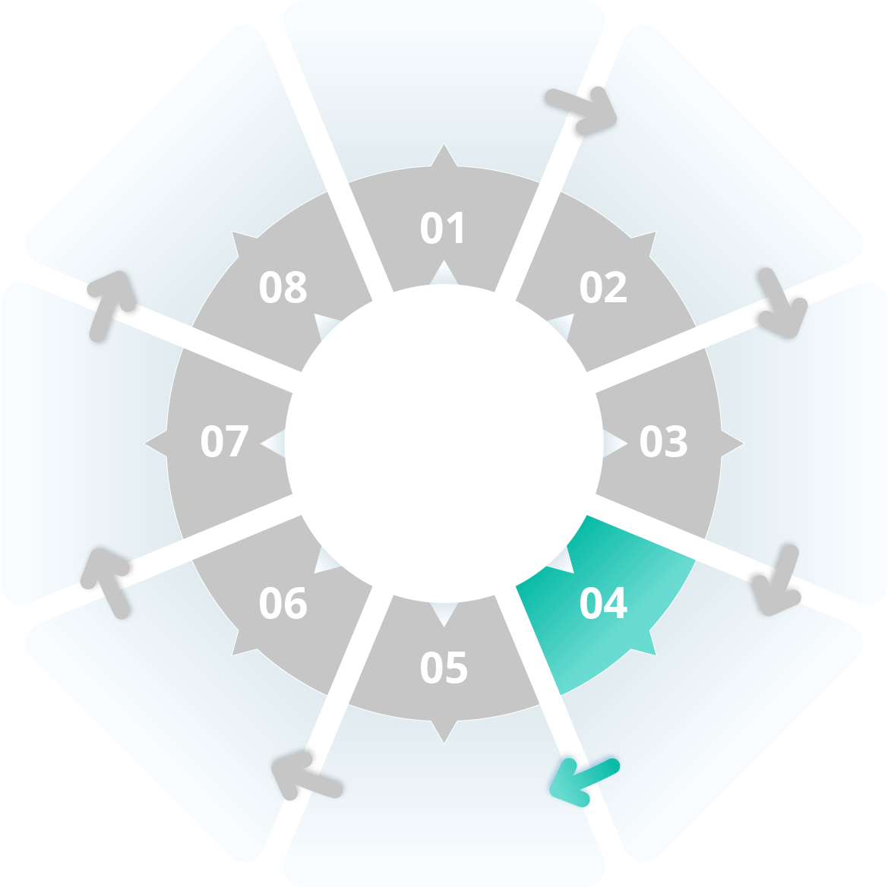
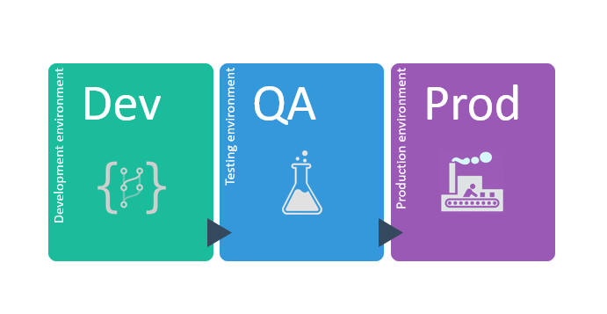
Implementación
NPE
desarrollo-codificación
La fase de implementación es donde el diseño se traduce en código y se prueba.
Las pruebas son parte de la fase de implementación en Equifax. El objetivo del proceso de prueba y evaluación es validar que el sistema desarrollado cumple con los requisitos funcionales, no funcionales y de seguridad y se realiza según las mejores prácticas en la sección Quality Engineering del Engineering Handbook.
La revisión de validación de seguridad ayudará a identificar vulnerabilidades y defectos de seguridad críticos antes de que el proyecto pase a entornos de nivel de producción.
Runs a static assessment for each build triggered by Jenkins.
versionado
Code Quality
Repositorio de librerías
build/test/deploy
CAP (EFX Compliance Automation Program)
Pentesting
PRR STEP 1 - Production Readiness Review
NPE a (UAT -PROD)
Security Validation
El Production Readiness Review (PRR) es una revisión del entorno no productivo (NPE) en la Fase 1 y el entorno de producción (PRD) en la Fase 2 para garantizar que la implementación cumpla con los estándares de seguridad y el manual de ingeniería de Equifax, y cumpla con todos los controles requeridos.
Notes:
Mayor automatización
Adopción de nuevos métodos digitales para uso de los datos
Creciente riesgo de fraude en pagos
Aumento de frecuencia de Amenazas
Reto continuado de equilibrar la seguriad del negocio y los Objetivos
Mayor necesidad de un monitoreo constante de la madurez del programa de seguridad
Acentuada necesidad de evaluación de riesgo en tiempo real

Slide 12
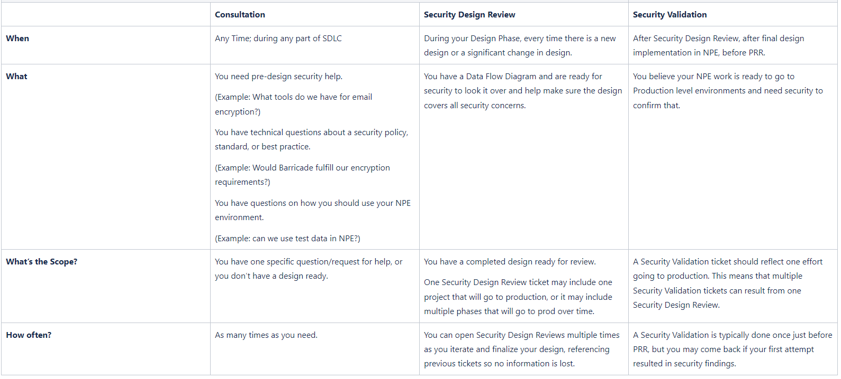
Consultation vs Security Design Review vs Security Validation tickets

Slide 13
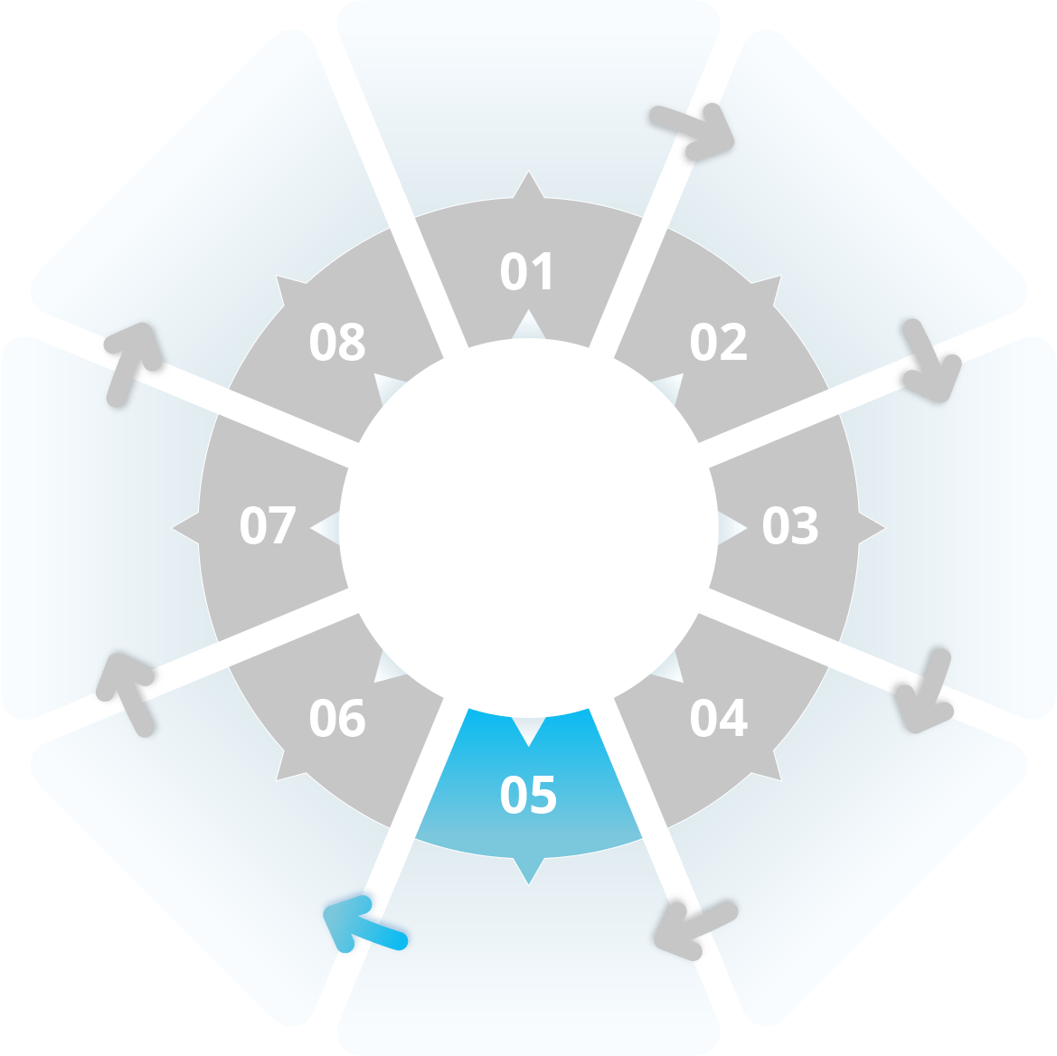
Verificación
La verificación, también conocida como UAT (Prueba de aceptación del usuario), es la fase en la que el cliente del sistema puede realizar verificaciones finales para sus escenarios específicos.
Ticket de cambio a UAT
GNSS Global Network Security Stack
Monitoreo
Notes:
Mayor automatización
Adopción de nuevos métodos digitales para uso de los datos
Creciente riesgo de fraude en pagos
Aumento de frecuencia de Amenazas
Reto continuado de equilibrar la seguriad del negocio y los Objetivos
Mayor necesidad de un monitoreo constante de la madurez del programa de seguridad
Acentuada necesidad de evaluación de riesgo en tiempo real

Slide 14
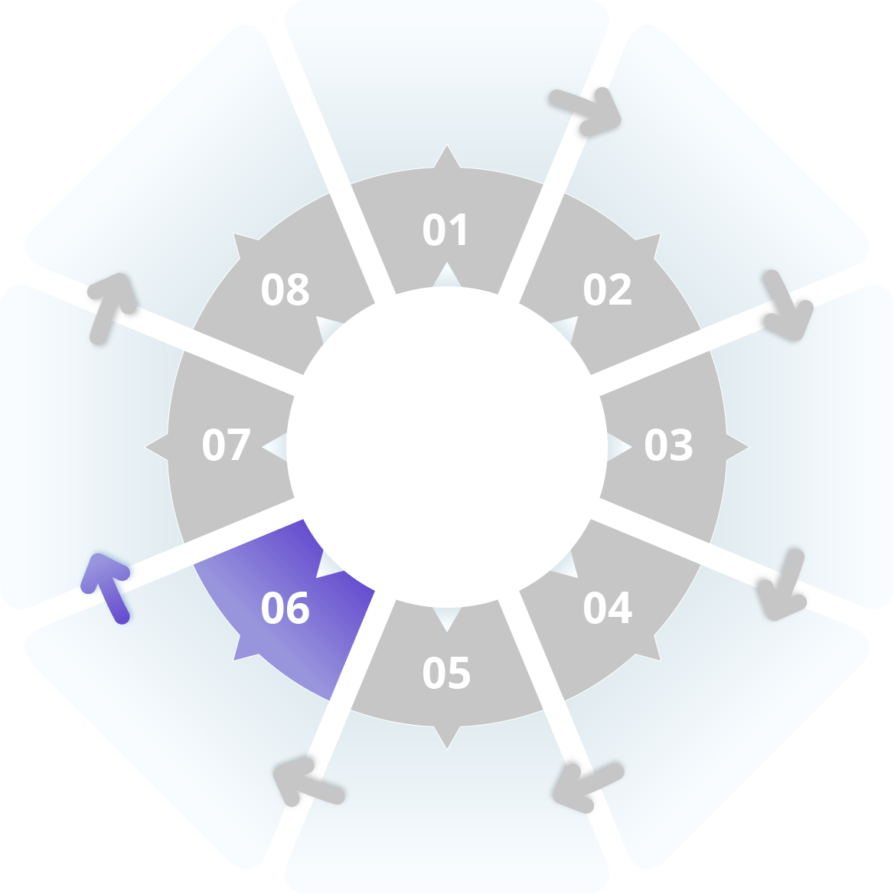
Despliegue
Ticket de cambio a Prod
La fase de despliegue se produce cuando el código nuevo pasa a producción.
Se crea un ticket de cambio en el Sistema de gestión de cambios, y los resultados del Análisis de código estático se proporcionan en el ticket de cambio cuando corresponda como parte del Security Gate en el Sistema de gestión de cambios
Se actualiza el Inventario de Activos
Todos los sistemas orientados al exterior están protegidos por un firewall de aplicación web aprobado e IPS ( stack de seguridad)
GNSS Global Network Security Stack
Monitoreo
PRR STEP 2
Aplicación Comercializable
Notes:
Mayor automatización
Adopción de nuevos métodos digitales para uso de los datos
Creciente riesgo de fraude en pagos
Aumento de frecuencia de Amenazas
Reto continuado de equilibrar la seguriad del negocio y los Objetivos
Mayor necesidad de un monitoreo constante de la madurez del programa de seguridad
Acentuada necesidad de evaluación de riesgo en tiempo real

Slide 15
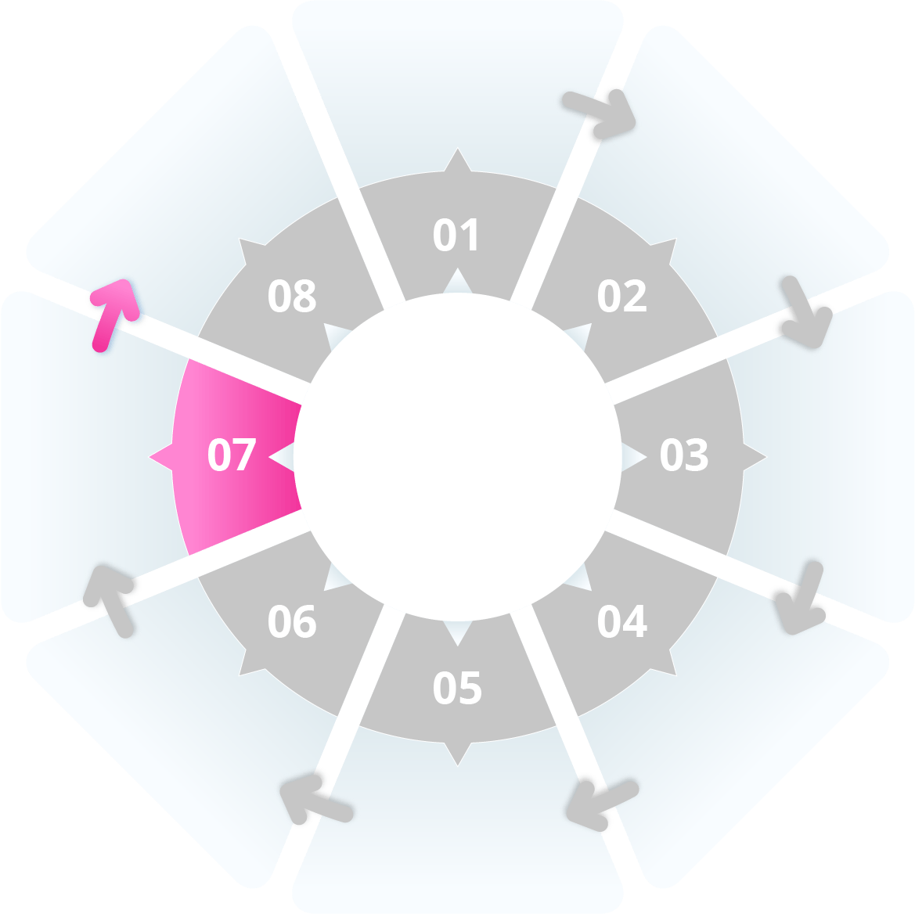
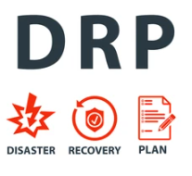
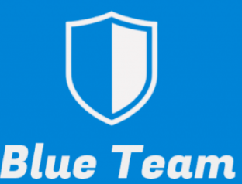
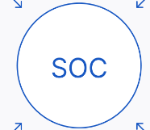
Operaciones
El monitoreo del sistema ocurre según los requisitos técnicos de seguridad de la red (NET-TR) y los requisitos técnicos de monitoreo continuo (MON-TR)
Los defectos funcionales y de seguridad encontrados en las operaciones se rastrean como defectos según los Requisitos técnicos de gestión de proyectos y recursos (PRM-TR-1) y se priorizan para solucionarlos de acuerdo con los plazos de reparación requeridos establecidos en los Requisitos técnicos de gestión de vulnerabilidades (TVM-TR)
El sistema se mantiene actualizado con los últimos parches para sistemas operativos, bibliotecas de código abierto, software comercial de terceros, bases de datos y middleware según los requisitos técnicos de gestión de parches
GNSS Global Network Security Stack
Pruebas BCP/DRP
Seguridad Ofensiva
Seguridad Defensiva
Monitoreo SIEM
Respuesta incidentes
Alertas GTVM
Programa Hacker One
Pentesting externo anual independiente
Notes:
Mayor automatización
Adopción de nuevos métodos digitales para uso de los datos
Creciente riesgo de fraude en pagos
Aumento de frecuencia de Amenazas
Reto continuado de equilibrar la seguriad del negocio y los Objetivos
Mayor necesidad de un monitoreo constante de la madurez del programa de seguridad
Acentuada necesidad de evaluación de riesgo en tiempo real

Slide 16
1
¿Por qué fue necesario el cambio?
Gestión de Cambios
2
¿Qué había en el cambio?
3
¿Quién autorizó el cambio y ejecutó el cambio?
4
¿Cuando se ejecutó el cambio?
Los cambios realizados en los entornos de producción deben tener un registro de auditoría para responder a las siguientes preguntas:
¿Dónde se hizo el cambio?
5
Todo cambio de código tiene que adjuntar el reporte SAST de la app sin vulnerabilidades
Si el cambio fue significativo debe pasar nuevamente por las fases del ciclo SDLC para una revisión incremental de validación de seguridad y eventualmente de un nuevo pentesting del cambio de la app
Notes:
Mayor automatización
Adopción de nuevos métodos digitales para uso de los datos
Creciente riesgo de fraude en pagos
Aumento de frecuencia de Amenazas
Reto continuado de equilibrar la seguriad del negocio y los Objetivos
Mayor necesidad de un monitoreo constante de la madurez del programa de seguridad
Acentuada necesidad de evaluación de riesgo en tiempo real

Slide 17
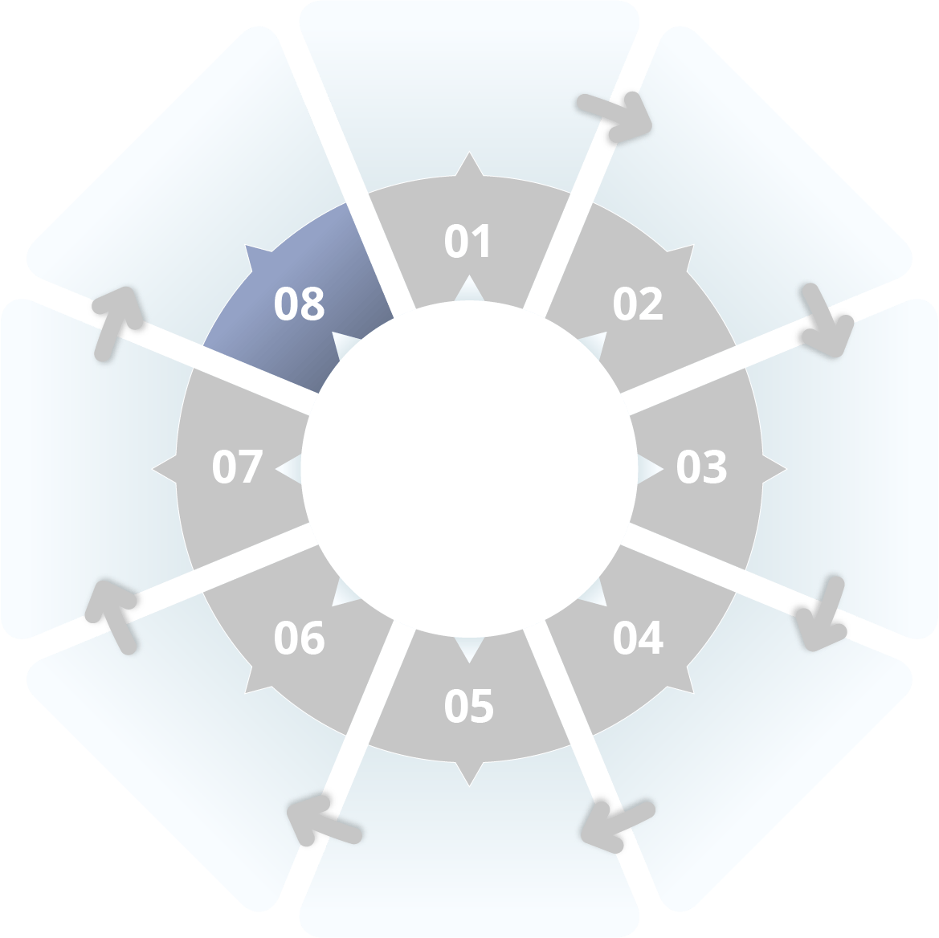
Desecho
La fase de eliminación elimina la instancia del sistema y todos sus elementos, como todos los datos contractuales y el software, cuando ya no se necesita para el uso previsto específico
Esta fase se adhiere a los Requisitos técnicos de gestión de activos y se debe seguir el Proceso de desmantelamiento global de activos para garantizar que se produzca la eliminación adecuada y completa de un sistema
Los datos que deben conservarse por motivos regulatorios más allá de la vida útil del sistema deben protegerse de acuerdo con los Requisitos técnicos de clasificación y manejo de datos y protecciones criptográficas
Notes:
Mayor automatización
Adopción de nuevos métodos digitales para uso de los datos
Creciente riesgo de fraude en pagos
Aumento de frecuencia de Amenazas
Reto continuado de equilibrar la seguriad del negocio y los Objetivos
Mayor necesidad de un monitoreo constante de la madurez del programa de seguridad
Acentuada necesidad de evaluación de riesgo en tiempo real

Slide 18
Procesos de Seguridad - ¿Cuándo? ¿En qué orden?
NEQ
Third Party Risk Assessment
Fin Iniciativa / Release
Contactar al
ISO
Design Review
Security Validation
PRR:
Non-PRD review
PRR:
PRD review
Inicio
Iniciativa/ Release
Pentest
PIA
NPE
UAT y PROD

Slide 19
Compromiso con Seguridad
Budget
Recursos
Proceso de desmantelamiento
Eliminación correcta
Seguridad
Privacidad
Cumplimiento
Ciclo de vida de desarrollo de software seguro (SSDLC) en EFX
Equifax
Business
Case
Desecho
Requerimientos
BC/DR Test
External Annual Pentesting
On going Vulnerability Scan
SOC
Blue Team
Red Team
El ciclo de vida de desarrollo de software seguro (SSDLC) permite a las organizaciones crear software con una sólida postura de seguridad.
Al integrar la seguridad en cada etapa, podemos reducir significativamente el riesgo de brechas de seguridad y ofrecer un software más confiable a nuestros usuarios.
EFX
SSDLC
Security Design Review
Threat Modeling
Opera-
ciones
Diseño
Despliegue
Implemen-
tación
Security Validation
SAST
Pentesting
Production
Security Stack
IPS/IDS
WAF (BM)
Verificación
UAT
Security Stack
DAST
IPS/IDS
WAF
Notes:
Mayor automatización
Adopción de nuevos métodos digitales para uso de los datos
Creciente riesgo de fraude en pagos
Aumento de frecuencia de Amenazas
Reto continuado de equilibrar la seguriad del negocio y los Objetivos
Mayor necesidad de un monitoreo constante de la madurez del programa de seguridad
Acentuada necesidad de evaluación de riesgo en tiempo real

Slide 20
¡Muchas gracias!
República Dominicana | Agosto 2023

